Slide 1

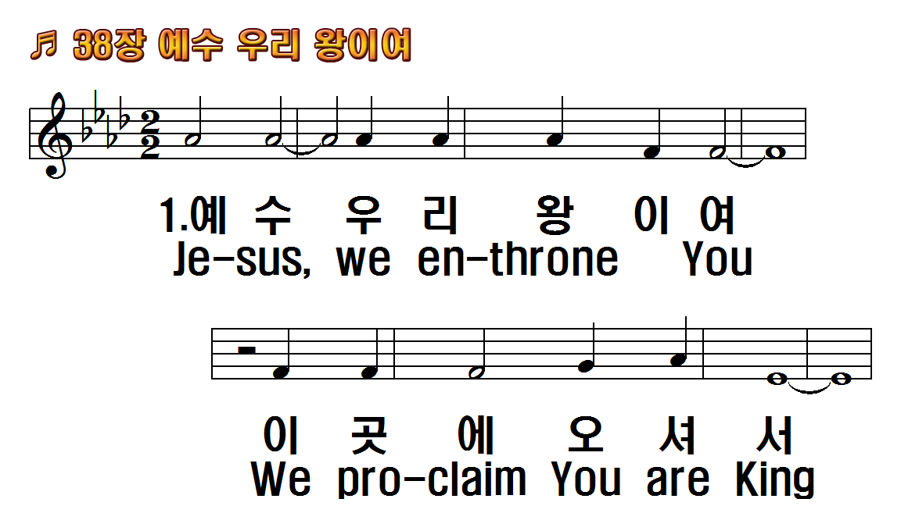
1.예수 우리 왕이여
2.예수 우리 주시여
1.Jesus, we enthrone You
2.Jesus, we enthrone You

Slide 2
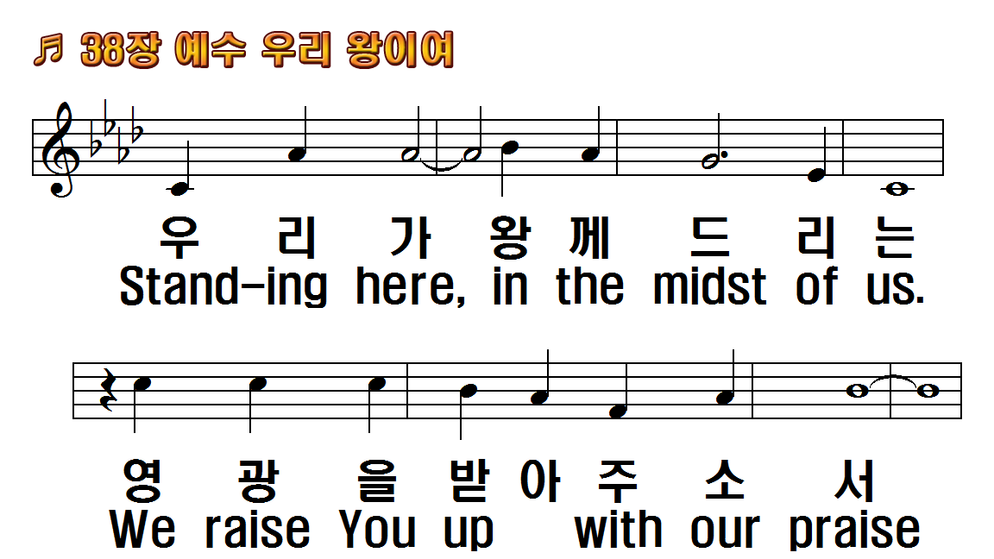
1.예수 우리 왕이여
2.예수 우리 주시여
1.Jesus, we enthrone You
2.Jesus, we enthrone You

Slide 3
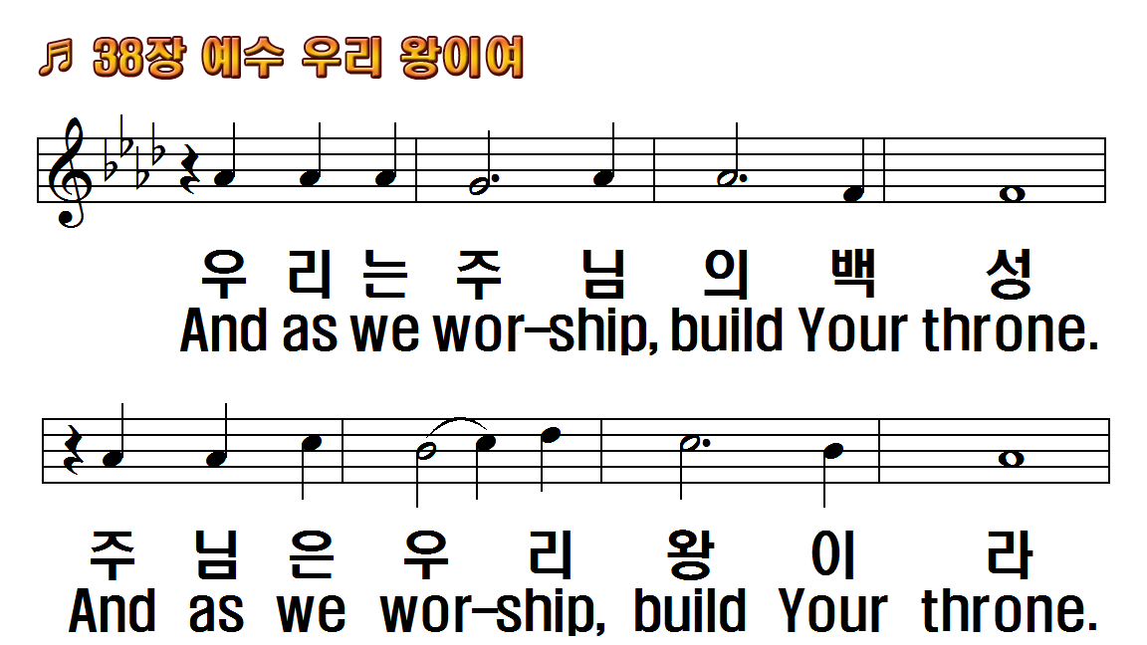
1.예수 우리 왕이여
2.예수 우리 주시여
1.Jesus, we enthrone You
2.Jesus, we enthrone You

Slide 4
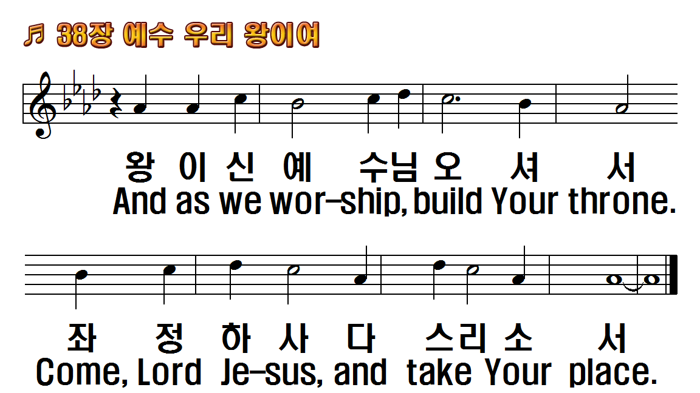
1.예수 우리 왕이여
2.예수 우리 주시여
1.Jesus, we enthrone You
2.Jesus, we enthrone You

Slide 5
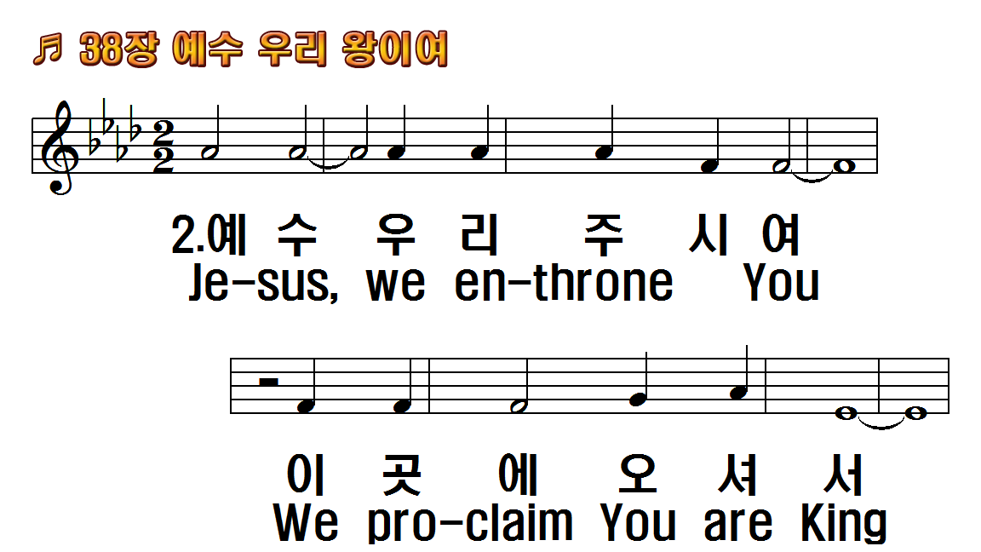
1.예수 우리 왕이여
2.예수 우리 주시여
1.Jesus, we enthrone You
2.Jesus, we enthrone You

Slide 6

1.예수 우리 왕이여
2.예수 우리 주시여
1.Jesus, we enthrone You
2.Jesus, we enthrone You

Slide 7
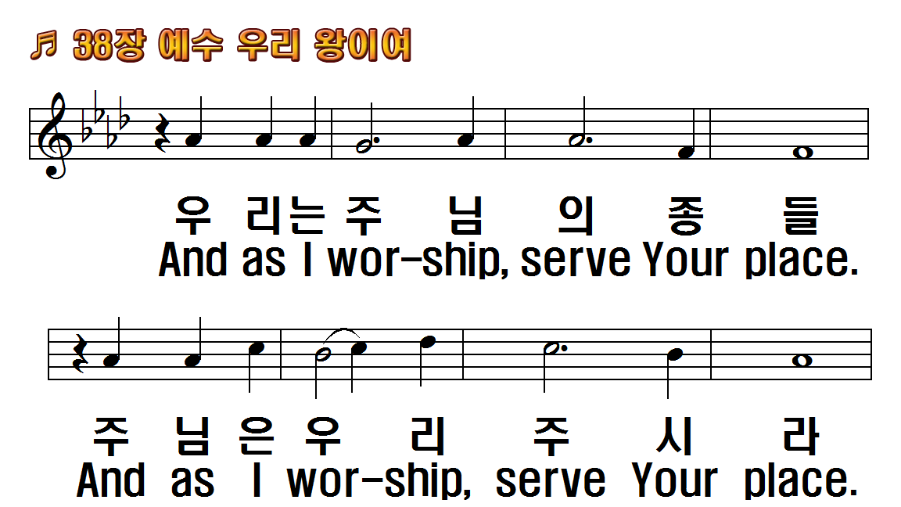
1.예수 우리 왕이여
2.예수 우리 주시여
1.Jesus, we enthrone You
2.Jesus, we enthrone You

Slide 8
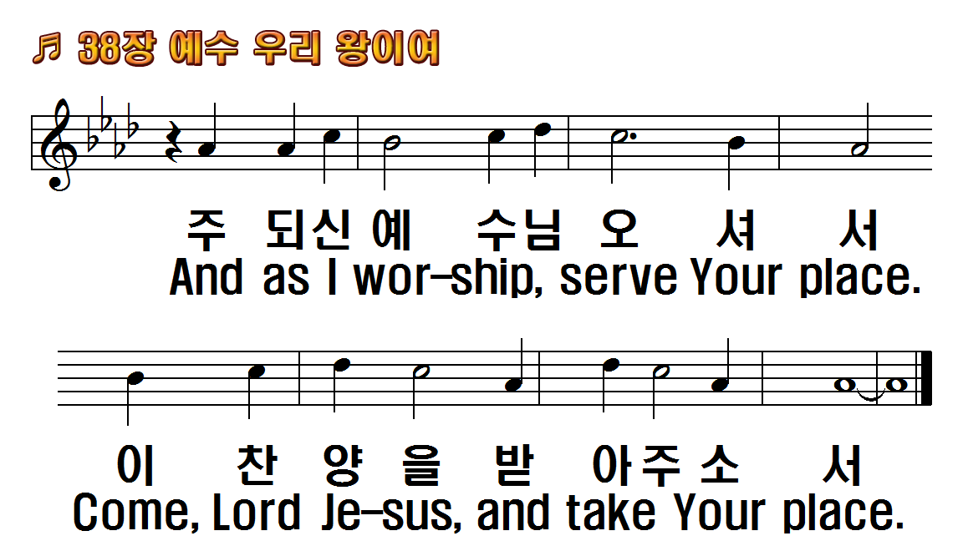
1.예수 우리 왕이여
2.예수 우리 주시여
1.Jesus, we enthrone You
2.Jesus, we enthrone You

Slide 9
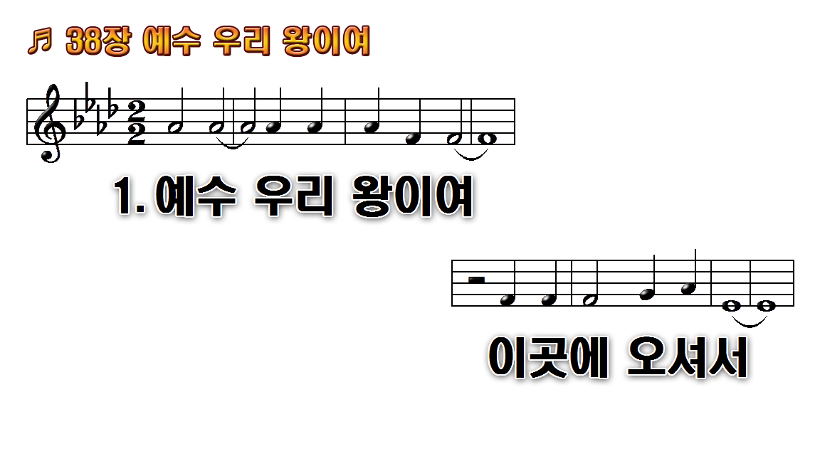
1.예수 우리 왕이여 이곳에
2.예수 우리 주시여 이곳에

Slide 10
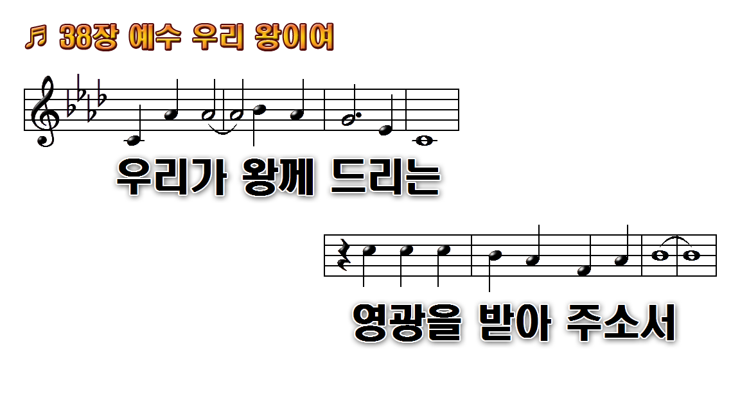
1.예수 우리 왕이여 이곳에
2.예수 우리 주시여 이곳에

Slide 11
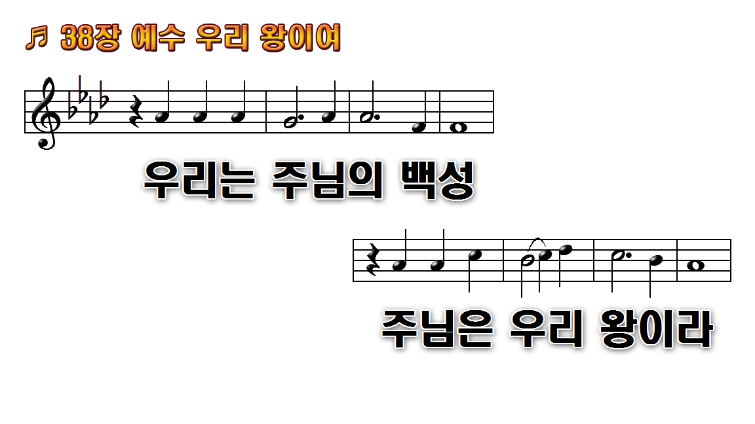
1.예수 우리 왕이여 이곳에
2.예수 우리 주시여 이곳에

Slide 12
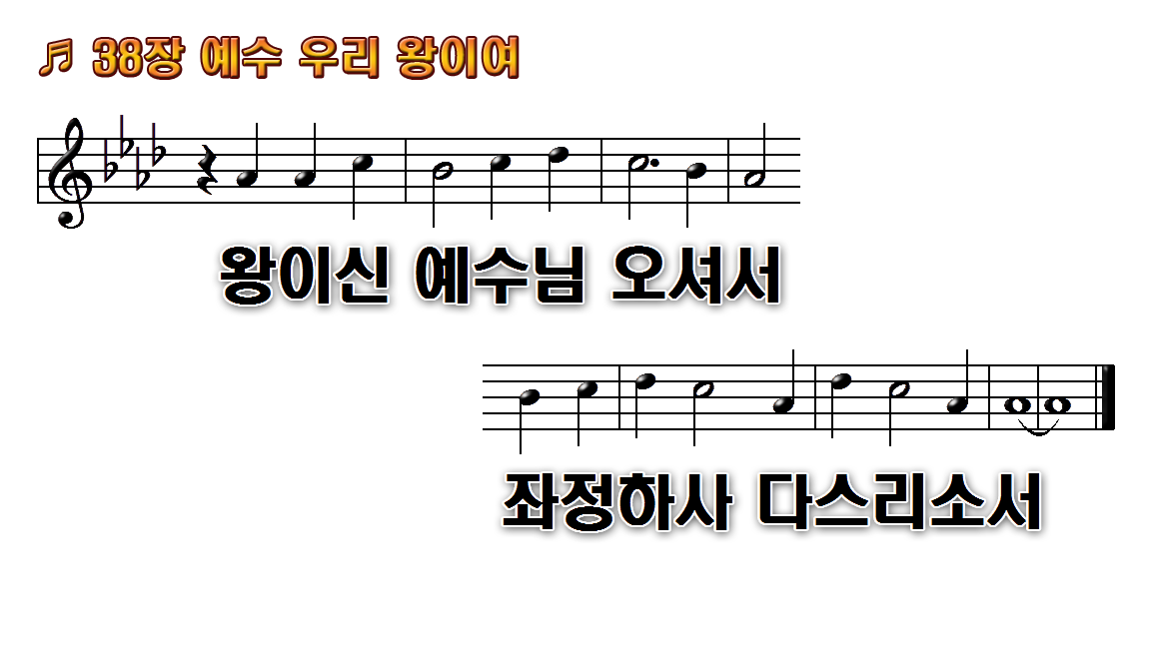
1.예수 우리 왕이여 이곳에
2.예수 우리 주시여 이곳에

Slide 13

1.예수 우리 왕이여 이곳에
2.예수 우리 주시여 이곳에

Slide 14
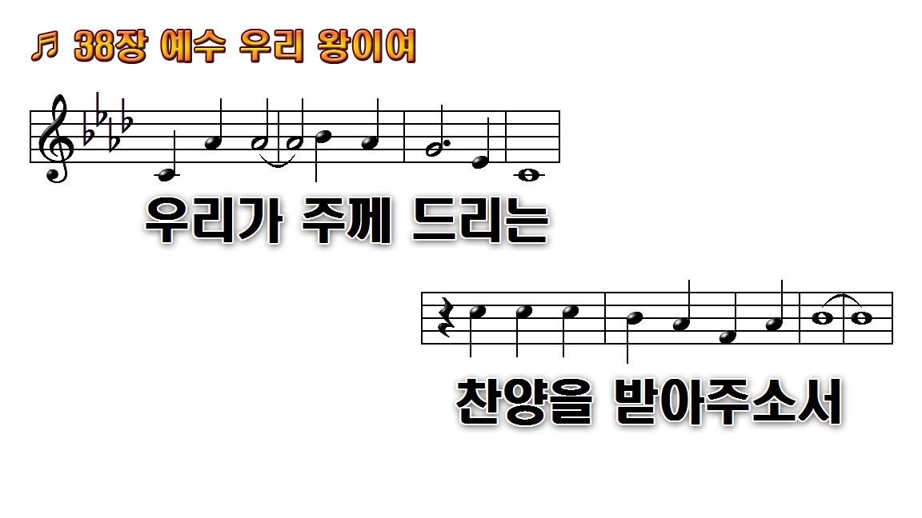
1.예수 우리 왕이여 이곳에
2.예수 우리 주시여 이곳에

Slide 15
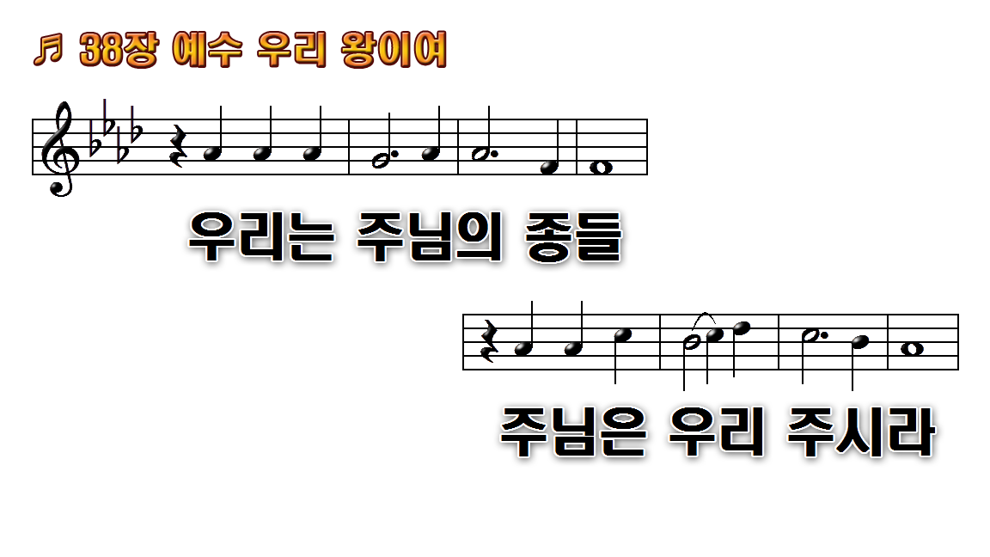
1.예수 우리 왕이여 이곳에
2.예수 우리 주시여 이곳에

Slide 16
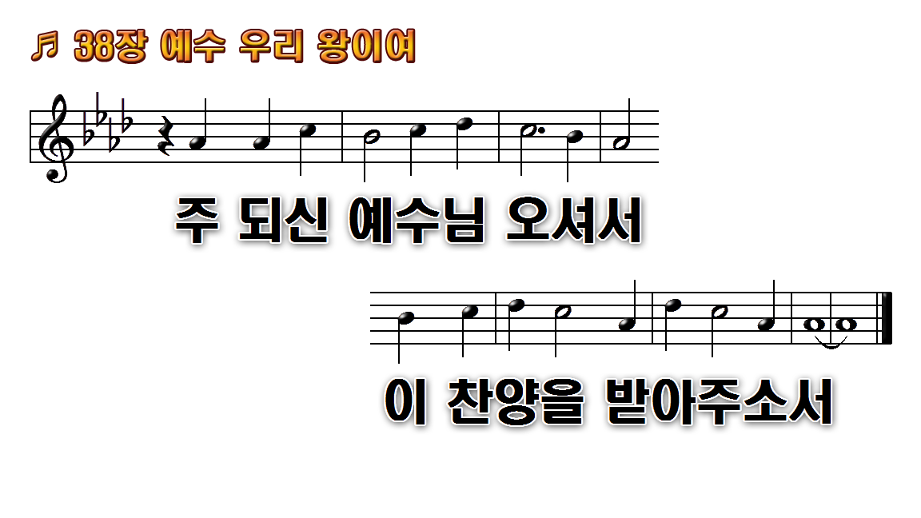
1.예수 우리 왕이여 이곳에
2.예수 우리 주시여 이곳에

